Slide 1

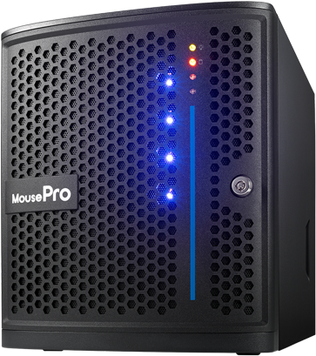



販売店様向け
幅210mm。小さく置けて、
データ運用は本格派。
MousePro RVシリーズ｜Windows Server 2025 Standard 搭載
4つの共通価値
01
守る
RAID-1 4TB（4TB×2）
02
交換しやすい
最大4基・前面ホットスワップ
03
遠隔で管理
GbE×2 ＋ 管理LAN（BMC）
幅210mm・省スペース設計
04
いつでも相談
24時間×365日 電話サポート
選び方は、CPUと想定負荷。
共通：16GB ／ RAID-1 4TB（4TB×2）
MODEL
販売提案の目安
CPU
WEB価格
詳細
RV-I1S01
導入コスト重視
Pentium Gold
G7400
582,780
円（税込）～
RVI1S01B7ABAST02DEC
小規模運用の入口に
推奨モデル
バランス重視
Xeon
E-2414
615,780
円（税込）～
RV-X3S01
RVX3S01B7ACAST02DEC
迷ったらこのモデル
RV-X5S01
処理余力重視
Xeon
E-2436
648,780
円（税込）～
RVX5S01B7ACAST02DEC
将来拡張も見据えて
ご注意事項：Windows Server 2025 Standard搭載／CALなし
CALは付属しません。OS管理のみを目的とする場合は、2ユーザーまたは2デバイスまでCAL不要です。
※価格・仕様・在庫・納期は変動します。最新情報は各製品ページをご参照ください。

